Slide 1

eSpotyfai
Proyecto final
Disseño y programación orientada a objetos
Grupo B9
Samuel Tavares
Grabriel Cammany
Jorge Melguizo
Iván Romero
Carla Urrea

Slide 2

Presentación
Carla: Project Manager
Samuel: Responsable del programario
Gabriel: Responsable de la presentación
Jorge: Responsable del poster
Iván: Responsable de la documentación escrita

Slide 3

El concepto
Programa cliente-servidor
Interfície con swing
Reproducción de música
Modelo-vista-controlador (MVC)
Base de datos remota

Slide 4
Diseño de clases
Cliente
Servidor
Parte gráfica
Parte gráfica
Base de datos
Controladores
Controladores
Comunicación
Comunicación
Reproductor
Reproductor
Modelo y gestión

Slide 5
Puntos fuertes
Servidor propio

Slide 6
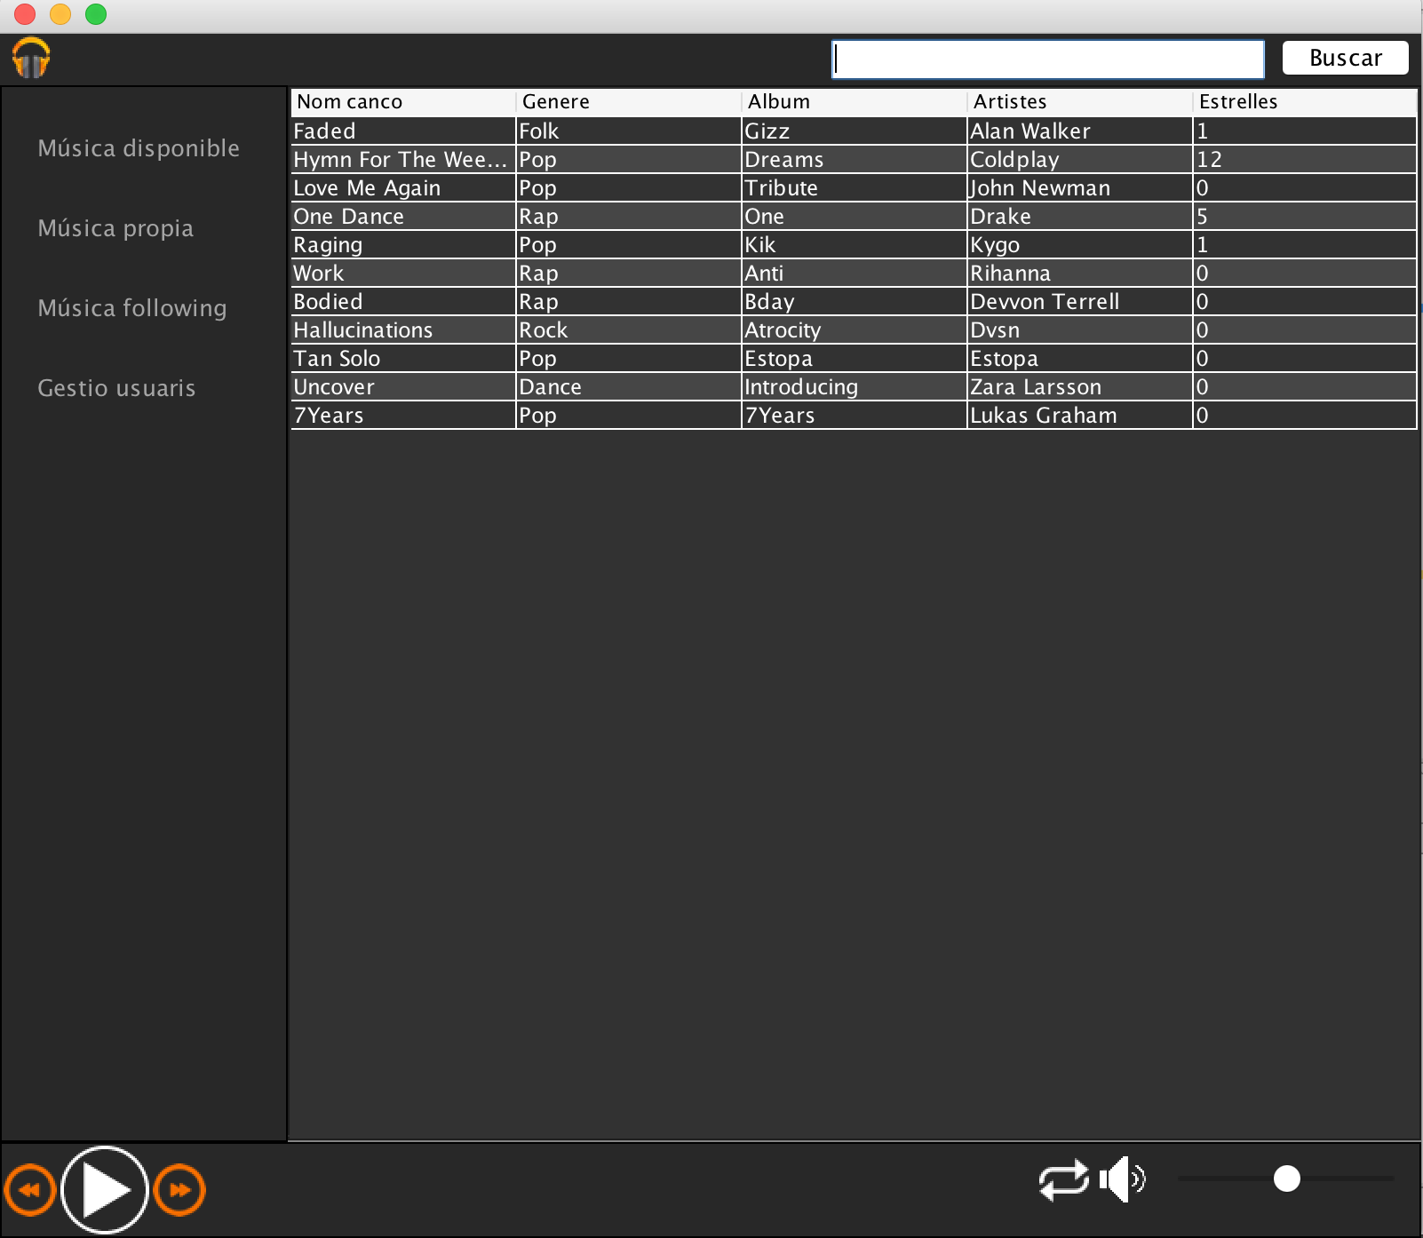
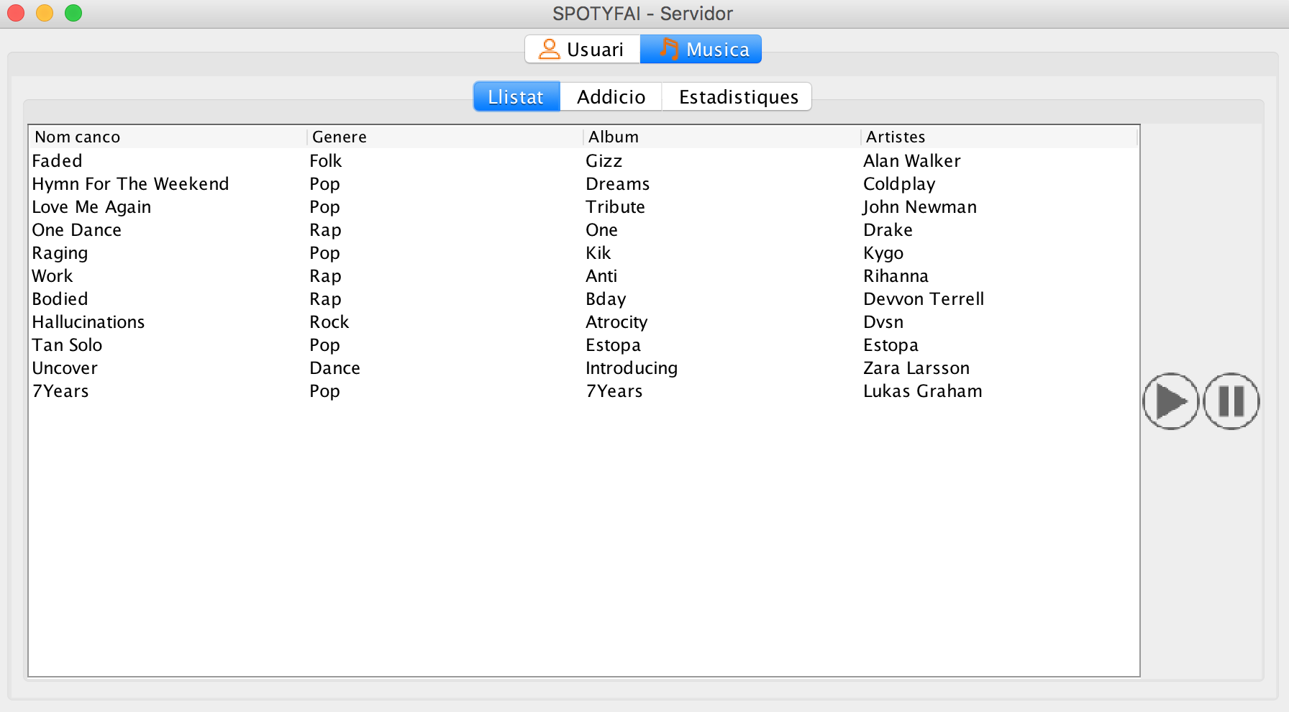
Demostración

Slide 7



Conclusiones

